Slide 1
程序设计风格& 字符串处理简介

Slide 2
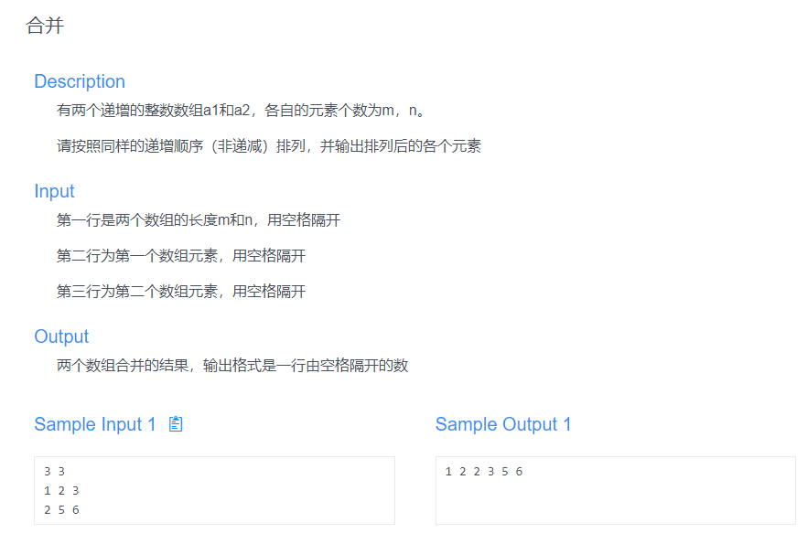
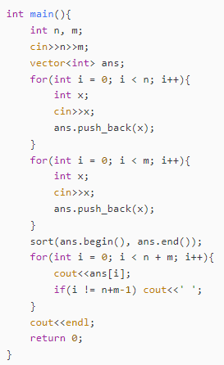
合并两个有序数组

Slide 3
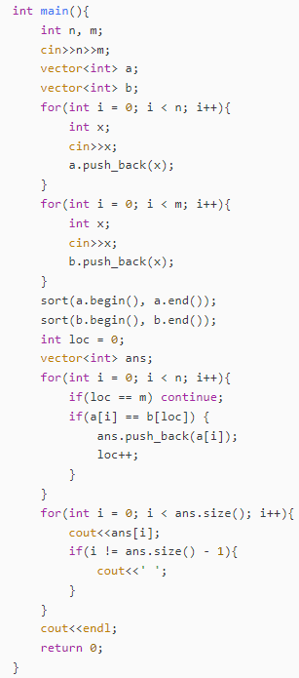
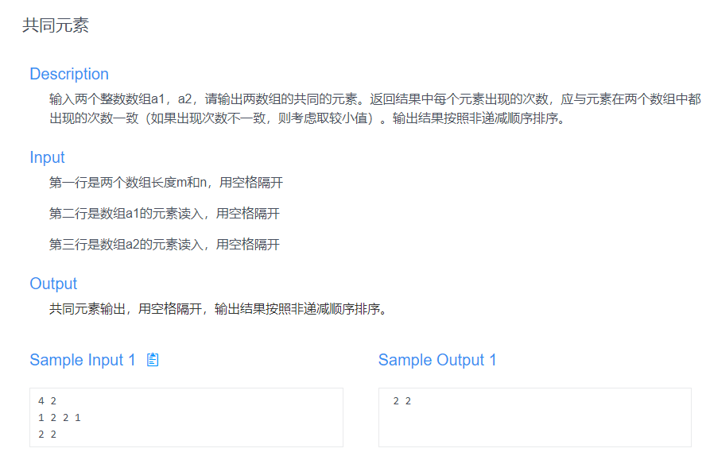
两个数组的共同元素

Slide 4

程序设计风格——不良实例
#include<stdio.h>
#include<math.h>
int main()
{int i,k,j;
for(i=2;i<100;i++)
{k=sqrt(i);
for(j=2;j<=k;j++)
{if(i%j==0) break;}
if(j>k) printf(“%d\t”, i);
}}
阅读困难

Slide 5
对齐与缩进
void Function(int x)
{
… //program code
}
if(condition)
{
… //program code
}
else
{
… //program code
}
for(initialization;condition;update)
{
… //program code
}
while(condition)
{
… //program code
}
void Function(int x) {
… //program code
}
if(condition) {
… //program code
}
else {
… //program code
}
for(initialization;condition;update) {
… //program code
}
while(condition) {
… //program code
}
1 函数定义
2 if-else
3 循环
左大括号换行统一即可

Slide 6
程序设计风格——实例
#include<stdio.h>
#include<math.h>
int main()
{
int i, k, j;
for(i = 2; i < 100; i++) {
k = sqrt(i);
for(j = 2; j <= k; j++) {
if(i % j==0) break;
}
if(j>k) printf(“%d\t”,i);
}
}
对应代码不同的层次使用TAB键或者空格进行缩进
对不同层次的代码使用换行方法进行区分

Slide 7
段落分割
while(condition)
{
statment1;
//空行
if (condition)
{
statement2;
}
else
{
statement3;
}
//空行
statement 4;
}
void Function1(…)
{
…
}
//空行
void Function2(…)
{
…
}
//空行

Slide 8
行内空格
关键字之后加空格
函数名之后不加空格
赋值、算术、关系、逻辑等二元运算符前后各加一空格，但一元运算符前后一般不加空格
左括号向后紧跟，右括号、逗号、分号向前紧跟，紧跟处不留空格
for (initialization; condition; update){
sum = sum + term
Function(x, y, z)
}
[] . -> 前后不加空格: a[3]->next
对表达式较长的for和if语句，为了紧凑可在适当地方去掉一些空格
for (i=0; i<10; i++)
if ((a+b>c) && (b+c>a) && (c+a>b))

Slide 9
行内空格
void Func1(int x, int y, int z); // 良好的风格
void Func1 (int x,int y,int z); // 不良的风格
printf("%d%d%d", a, b, c); // 良好的风格
printf("%d%d%d",a,b,c); // 不良的风格
if (year >= 2000) // 良好的风格
if(year>=2000) // 不良的风格
if ((a >= b) && (c <= d)) // 良好的风格
if(a>=b&&c<=d) // 不良的风格
for (i = 0; i < 10; i++) // 良好的风格
for(i=0;i<10;i++) // 不良的风格
函数名之后不加空格
逗号之后加空格
二元运算符前后空格
表达式后空格

Slide 10
长行拆分
if ((veryLongVar1 >= veryLongVar2) && (veryLong Var3 >= veryLongVar4) && !veryLongvar5)
{
DoSomething();
}
if ((veryLongVar1 >= veryLongVar2) &&
(veryLong Var3 >= veryLongVar4) &&
!veryLongvar5)
{
DoSomething();
}

Slide 11
标识符命名
直观可以拼读，见名知意，不必解码
最好采用英文单词或其组合，切忌用汉语拼音
int ZDZhi; int maxValue
尽量避免出现数字编号
int s1, s2;
不要出现仅靠大小写区分的相似的标识符
int temp, TEMP

Slide 12
两种风格
“小写加下划线”
variable_name
“大小写混排单词组合”（驼峰命名法）
FunctionName

Slide 13
注释
在重要的文件首部
文件名 + 功能说明 + [作者] + [版本] + [版权声明] + [日期]
在自定义函数前
对函数接口进行说明
函数功能 + 入口参数 + 出口参数 + 返回值 （包括出错处理）
在一些重要的语句块上方
对代码的功能、原理进行解释说明
在一些重要的语句行右方
定义一些非通用的变量
函数调用
较长的、多重嵌套的语句块结束处
在修改的代码行旁边加注释

Slide 14
字符串处理简介
C风格字符串
#include <cstring>
char c_str[max_len];
C++风格字符串
#include <string>
using namespace std;
string cpp_str;

Slide 15
C风格字符串常用函数
char phrase[30] = "Hello, World";
cout << strlen("Greetings, Earthling!"); // prints 21
int length = strlen(phrase); // stores 12
strlen
int strlen(const char str[]);
strcpy
char* strcpy(char str1[], const char str2[]);
把str2复制给str1
strcat
char* strcat(char str1[], const char str2[]);
concatenates str2 onto the end of str1
strcmp
int strcmp(const char str1[], const char str2[]);
str1小于str2则为负数，大于则为正数，相等为0
按ascii顺序比较
strncpy, strncat, strncmp
char buffer[80], firstname[30], lastname[30] = "Smith";
strcpy(firstname, "Billy Joe Bob"); // copies name into firstname array
strcpy(buffer, lastname); // copies "Smith" into buffer array
cout << firstname; // prints "Billy Joe Bob"
cout << buffer; // prints "Smith"
char buffer[80] = "Dog";
char word[] = "food";
strcat(buffer, word); // buffer is now "Dogfood"
strcat(buffer, " breath"); // buffer is now "Dogfood breath"
char word1[30] = "apple";
char word2[30] = "apply";
strcmp(word1, word2) // returns a negative, means word1 comes first
strcmp(word1, "apple") // returns a 0. strings are the same
strcmp("apple", "Zebra") // returns a positive. "Zebra" comes first!

Slide 16
C++风格字符串常用函数
size/length
size_t length() const;
两个函数功能几乎一致，返回字符串长度
empty
bool empty() const;
测试字符串是否为空
可以用于多行字符串读入
insert
使用方法较多，参见示例
string s("Test string");
int len = s.length(); // len is 11 here
string content;
string line;
do {
getline(std::cin,line);
content += line + '\n';
} while (!line.empty());
string str="to be question";
string str2="the ";
string str3="or not to be";
string::iterator it;
str.insert(6,str2); // to be (the )question #pos str
str.insert(6,str3,3,4); // to be (not )the question #pos str subpos sublen
str.insert(10,"that is cool",8); // to be not (that is )the question
str.insert(10,"to be "); // to be not (to be )that is the question
str.insert(15,1,':'); // to be not to be(:) that is the question # repeat
it = str.insert(str.begin()+5,','); // to be(,) not to be: that is the question
str.insert (str.end(),3,'.'); // to be, not to be: that is the question(...)
str.insert (it+2,str3.begin(),str3.begin()+3); // (or )
Reference to string - C++ Reference (cplusplus.com)

Slide 17
C++风格字符串常用函数
erase
string& erase (size_t pos = 0, size_t len = npos);
从pos位置删除len个
find
size_t find (const string& str, size_t pos = 0) const;
查找字符串
string str ("This is an example sentence.");
// "This is an example sentence."
str.erase (10,8); // ^^^^^^^^
string str ("There are two needles in this haystack with needles.");
string str2 ("needle");
size_t found = str.find(str2);
if (found!=std::string::npos)
cout << "first 'needle' found at: " << found << '\n';
Reference to string - C++ Reference (cplusplus.com)

Slide 18
如何读入字符串
一般建议风格统一，即使用scanf读入C风格字符串，使用cin读入C++风格字符串 注意：这些读入都会过滤空格，即读到空格为止
#include<cstdio>
int main() {
char first_c_str[100], second_c_str[100];
scanf("%s%s", first_c_str, second_c_str);
printf("%s%s", first_c_str, second_c_str);
return 0;
}
#include<iostream>
#include<string>
using namespace std;
int main() {
string first_str, second_str;
cin >> first_str >> second_str;
cout << first_str << second_str;
return 0;
}

Slide 19
如何读入字符串
读入一行则一般会使用getline函数，此时同样建议区别两个读入方法
#include<iostream>
int main() {
char c_str[100];
cin.getline(c_str, 100);
return 0;
}
#include<iostream>
#include<string>
using namespace std;
int main() {
string str;
getline(cin, str);
return 0;
}

Slide 20
读入字符
如果需要忽略空格和回车，可以直接使用cin，否则需要使用getchar方法
#include<cstdio>
int main() {
char c;
while ((c = getchar()) != '\n')
{
//do something
}
return 0;
}

